Slide 1
e-knihy v NK ČR
Karolína Košťálová
NTK, seminář E-KNIHY 4 , 4.12.2012

Slide 2
e-knihy dostupné v NK ČR
ebrary
SpringerLINK (edice LNCS)
v rámci předplacených databází EBSCO
individuálně předplacené tituly
eBooks on EBSCOhost >> PDA
projekt E-knihy do každé knihovny
digitalizace

Slide 3
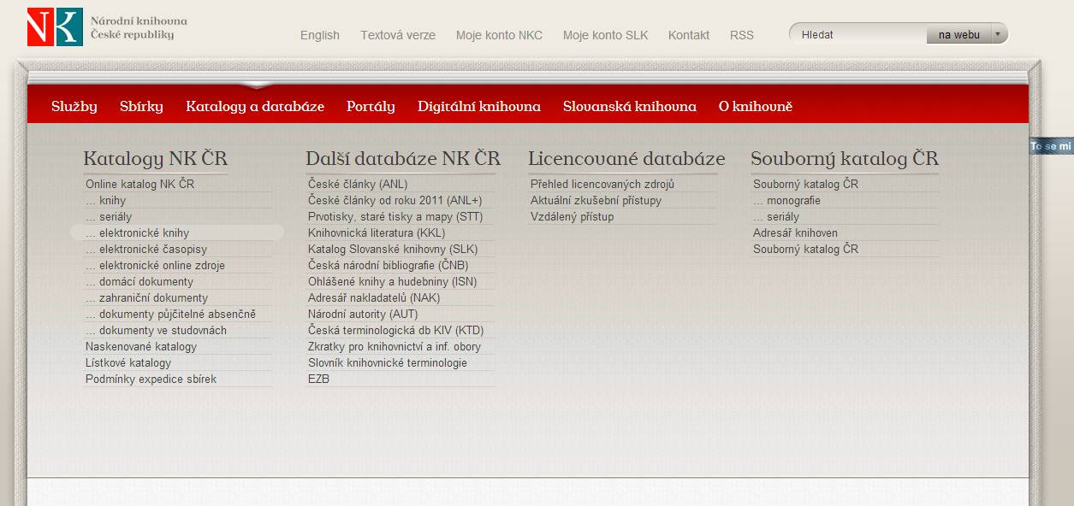
V elektronickém katalogu jsou dílčí báze pro e-knihy i e-časopisy

Slide 4
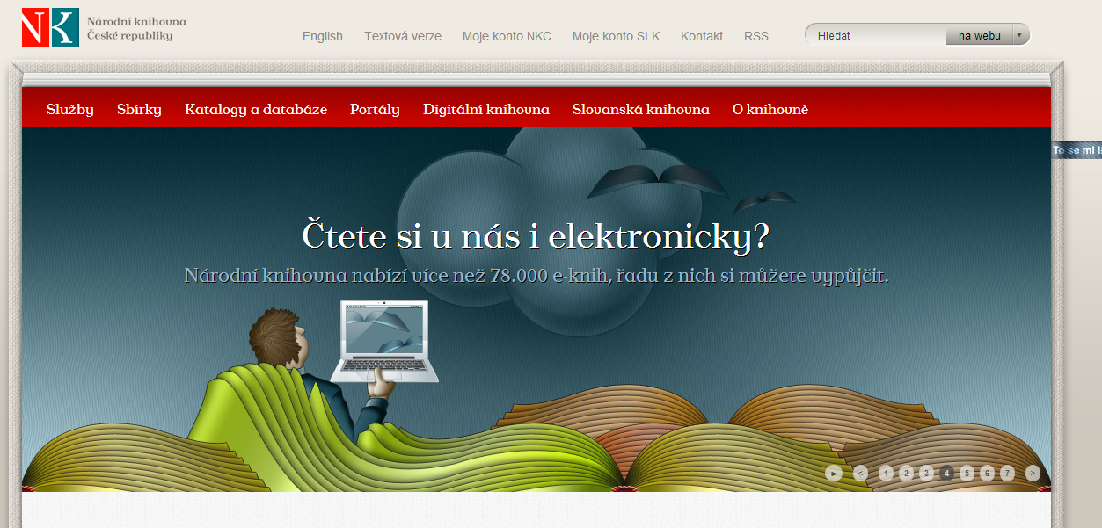

Slide 5
ebrary, kolekce Academic Complete
ebrary
kolekce Academic Complete
INFOZ – projekt VZ09006
přístup od 1.12.2009 do roku 2015
NK ČR není jedinou knihovnou s přístupem k ebrary:
MUNI (Academic Complete)
UK (Academic Complete + další individuální sety)
KNAV (Academic Complete)
NTK (Computers & IT, Engineering & Technology a Physical Sciences)
ČVUT (Academic Search Complete + další tituly)
OSU (19 titulů)

Slide 6
ebrary, kolekce Academic Complete
zahrnuté obory:
historie a politologie
ekonomika a management
lingvistika a literární věda
právo a mezinárodní vztahy
přírodní vědy
psychologie
náboženství a filosofie
sociologie a antropologie

Slide 7
ebrary, kolekce Academic Complete
obsahuje 78 498 titulů (k 3.12.2012)
  z toho 22 individuálních nákupů
  V bázi NKC je záznam 77 209 e-knih z ebrary
obsah ebrary se průběžně mění = knihy přibývají i ubývají
neomezený počet souběžně pracujících uživatelů
vzdálený přístup povolen
tisk a kopírování podle pravidel „fair use“
ukládání v pdf (kapitola, max. 40 stran) – od 11/2011
výpůjčky – od 11/2011

Slide 8
Elektronický katalog NK a ebrary
měsíční exporty záznamů e-knih ve formátu MARC z administrace ebrary
zpracování pomocí speciálního skriptu
  kontrola duplicity záznamů v elektronickém katalogu
  formální kontrola – vyloučení chybných záznamů
  pomocí databáze Národních autorit jsou do záznamů automaticky doplňována česká předmětová hesla (Dewey > Konspekt)
  pravidelné zprávy o zpracování záznamů (počet nových, duplicitních, smazaných záznamů) – pro kontrolu i v případě, že není na ftp vystaven žádný soubor ke zpracování

Slide 9
Elektronický katalog NK a ebrary
  mazání záznamů e-knih odebraných z ebrary
  mazání záznamů vybraných dokumentů (např. jednostránkové mapy)
ruční opravy chybných záznamů
záznamy e-knih z ebrary jsou v el. katalogu od 3/2010
případné problémy při aktualizacích působí hlavně lidský faktor ☺

Slide 10
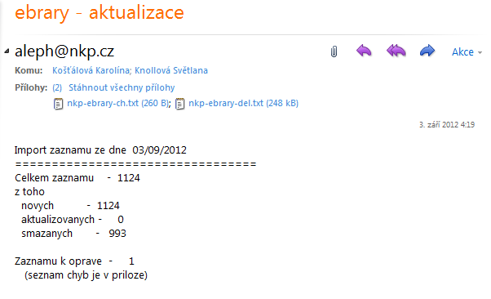
Elektronický katalog NK a ebrary
automaticky generovaná zpráva s informací o výsledku aktualizace ebrary v NKC

Slide 11
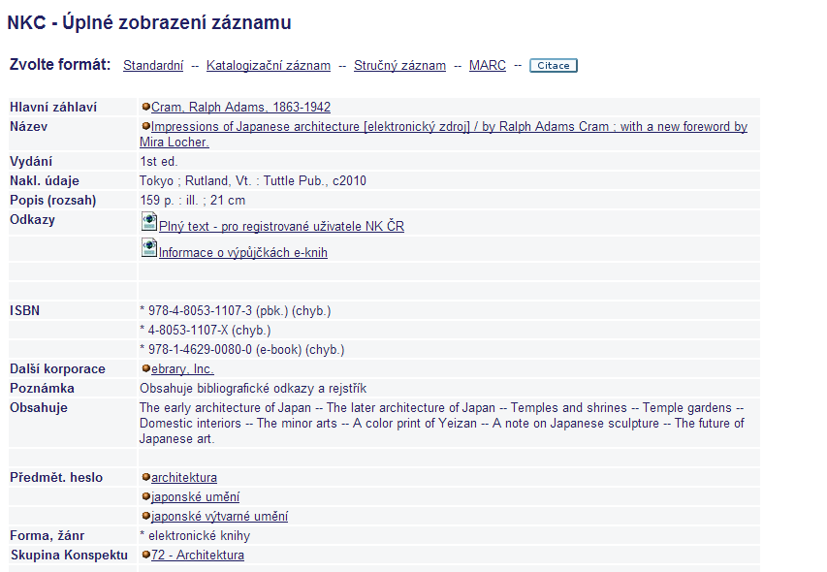

Slide 12
Statistiky využívání ebrary
 | Pages viewed | Pages copied | Pages printed
12/2009 | 70 | 1 | 0
1-12/2010 | 233 416 | 7 819 | 38 714
1-12/2011 | 526 768 | 7 840 | 62 650
1-11/2012 | 486 358 | 6 097 | 12 426

Slide 13
Vzdálený přístup k EIZ povolen …
platný čtenářský průkaz NK ČR nebo Slovanské knihovny
veškeré výpůjčky musí být prodlouženy
vyrovnané finanční závazky vůči NK ČR (problém pro čtenáře s poplatky za MS, MMS)
v uživatelském kontě nesmí být zaznamenány žádné přestupky (kód delikvence)
Vzdálený přístup není povolený:
předregistrovaným uživatelům
knihovnám, které mají v NKC konto pro potřeby MS

Slide 14
Vzdálený přístup & ebrary …
HAN
  problémy s využíváním služby Bookshelf v ebrary >> HAN nabízí i alternativní přístup k ebrary přes shibbolethizované Ezproxy
Shibboleth
  problém s přístupem k ebrary ze zahraničních IP adres
problém s nasazením robotů na stahování obsahu >> zablokování přístup k ebrary pro všechny uživatele NK ČR
ebrary je „ideálním“ indiktátorem výpadků vzdáleného přístupu
díky ebrary a dalším EIZ si někteří uživatelé dávají svá čtenářská konta „do pořádku“

Slide 15
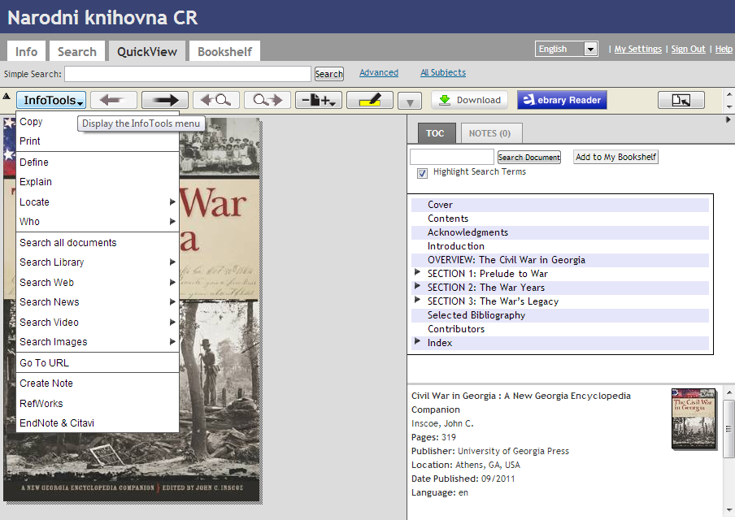
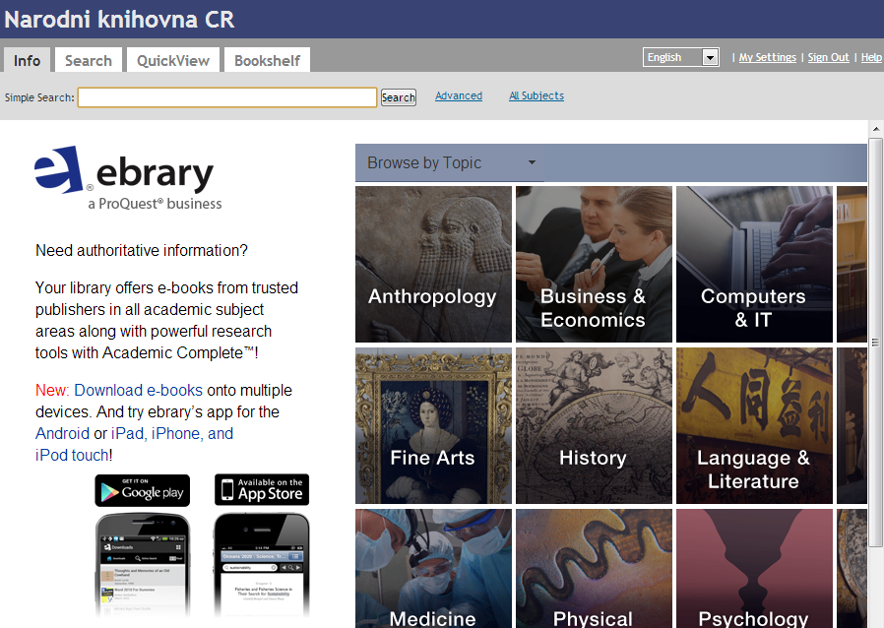
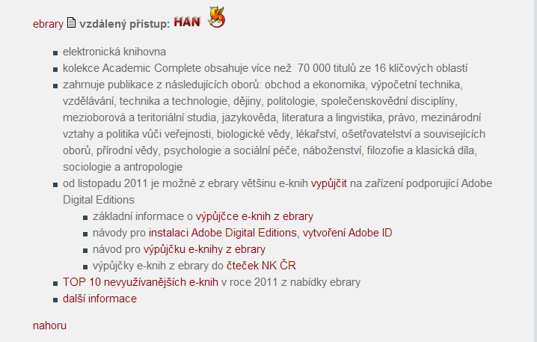
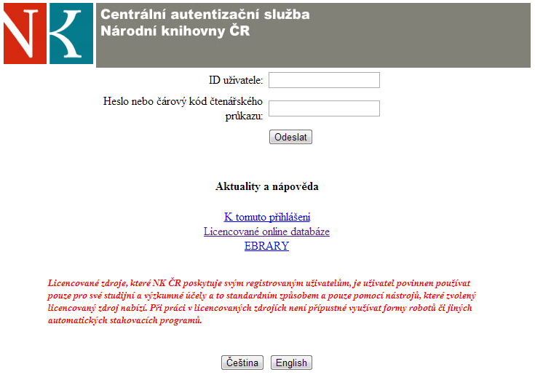

Slide 16
Výpůjčky z ebrary od 11/2012
podmínkou je, aby byl na počítači, čtečce nebo jiném přenosném zařízení nainstalován Adobe Digital Editions
na zařízeních Apple je možné použít Bluefire Reader
ebrary má i vlastní aplikace pro iOS a Android
pro výpůjčky nejsou k dispozici všechny knihy v ebrary, nelze předem poznat, zda bude možné knihu vypůjčit
pro vypůjčení je nutné se nejprve identifikovat pomocí přihlašovacího jména a hesla z NKC/SLK
doba výpůjčky je 14 dnů

Slide 17
Výpůjčky z ebrary od 11/2012
po uplynutí výpůjčky se e-kniha sama „vrátí“
vypůjčené knihy je možné vrátit i v předstihu
souběžně může mít uživatel vypůjčených max. 10 e-knih
tutéž knihu si jeden uživatel může souběžně vypůjčit na více zařízení (počítač, notebook, iPad atd.), podmínkou je, aby se na všech zařízeních autorizoval jedním Adobe ID, v tomto případě běží všem souběžným výpůjčkám jednoho titulu jedna shodná výpůjční lhůta, která odpovídá lhůta první výpůjčky tohoto titulu
až na výjimky je možné, aby vypůjčené e-knihy četli online i další uživatelé

Slide 18
Výpůjčky z ebrary od 11/2012
při opakovaných výpůjčkách se může stát, že knihu není možné bezprostředně po vrácení znovu vypůjčit - vzhledem k aktualizaci údajů na serveru Adobe by maximální odstup mezi vrácením a dalším vypůjčením měla být 1 hodina

Slide 20
Statistiky výpůjček z ebrary – od 3/2012
 | Chapter/Range downloads | Full text downloads
3-11/2012 | 6 128 | 2 068
 | Pages viewed | Pages copied | Pages printed
3-11/2011 | 446 787 | 5611 | 11305

Slide 21
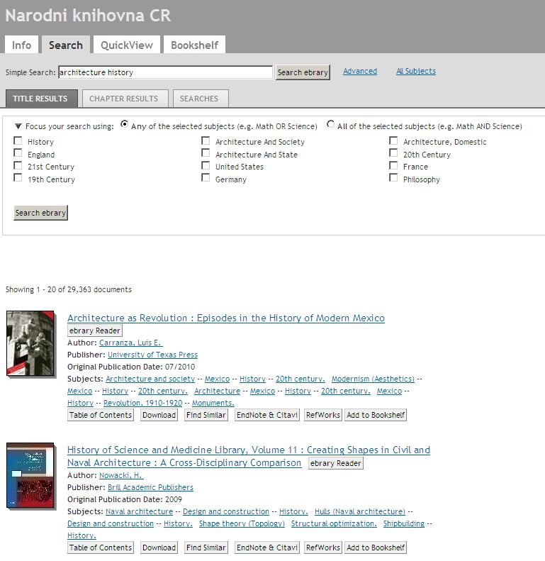

Slide 22
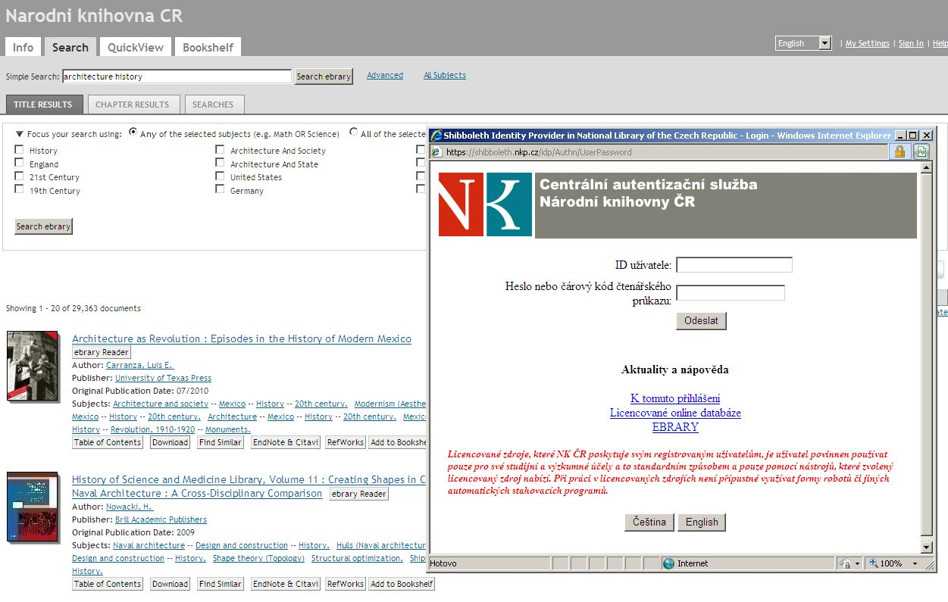

Slide 23
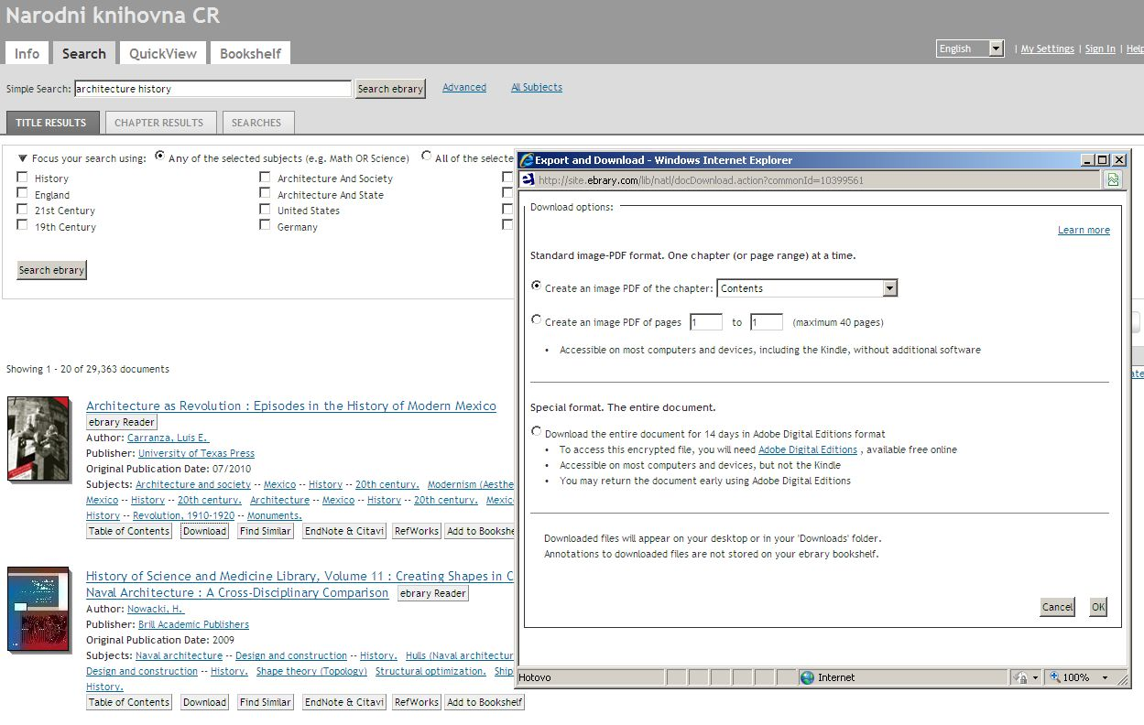
uložení max. 40 stran v ve formátu pdf
vypůjčení e-knihy

Slide 24
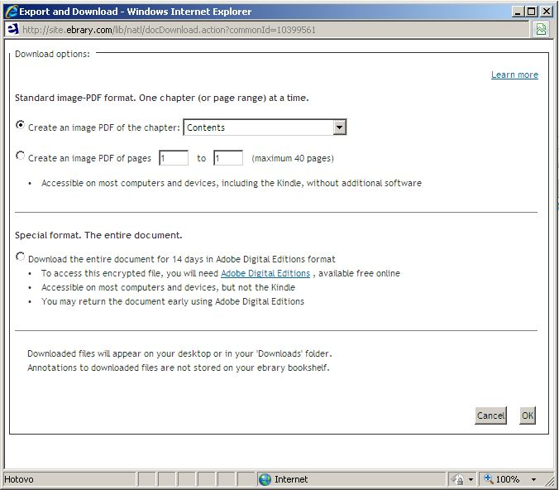
vypůjčení e-knihy

Slide 25
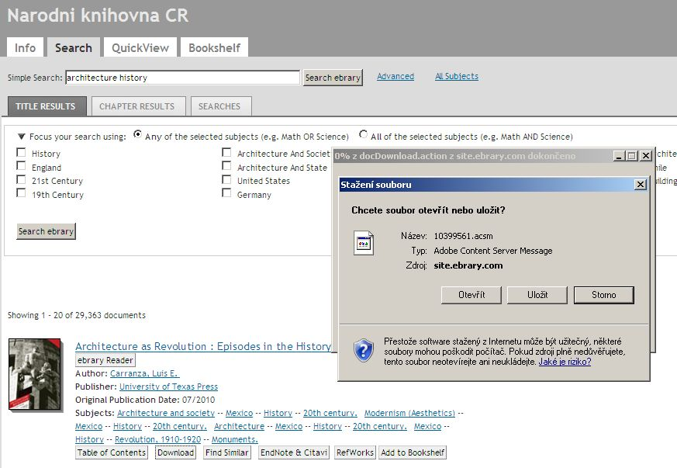
na počítači již musí být nainstalovaný program Adobe Digital Editions

Slide 26
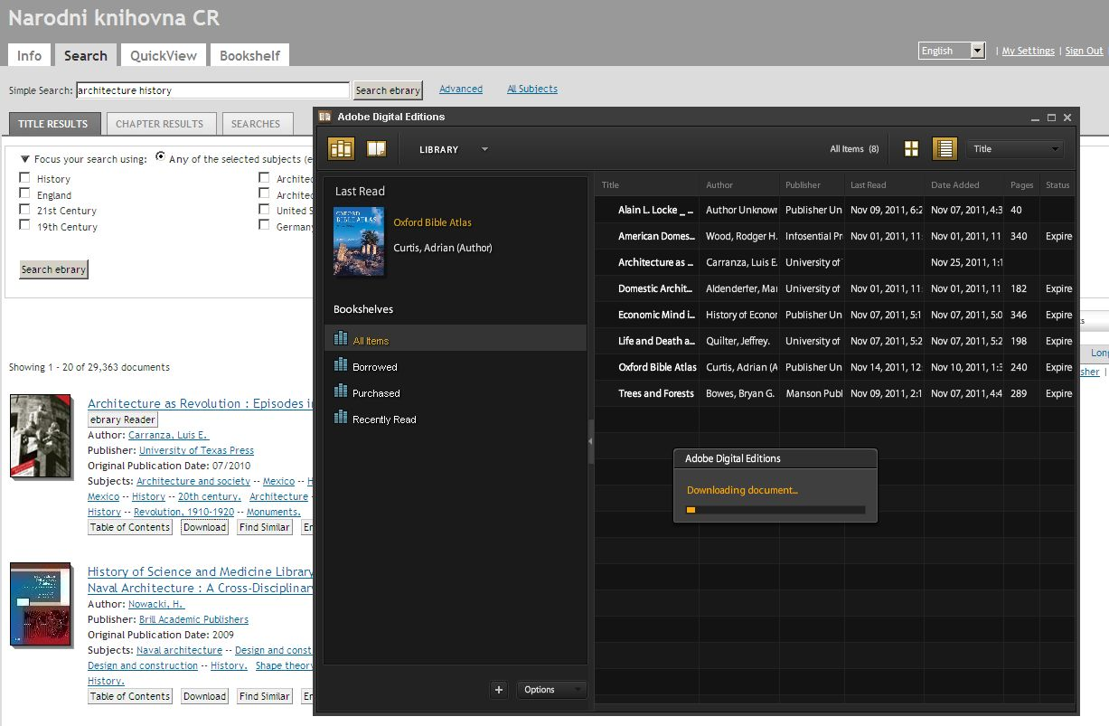

Slide 27
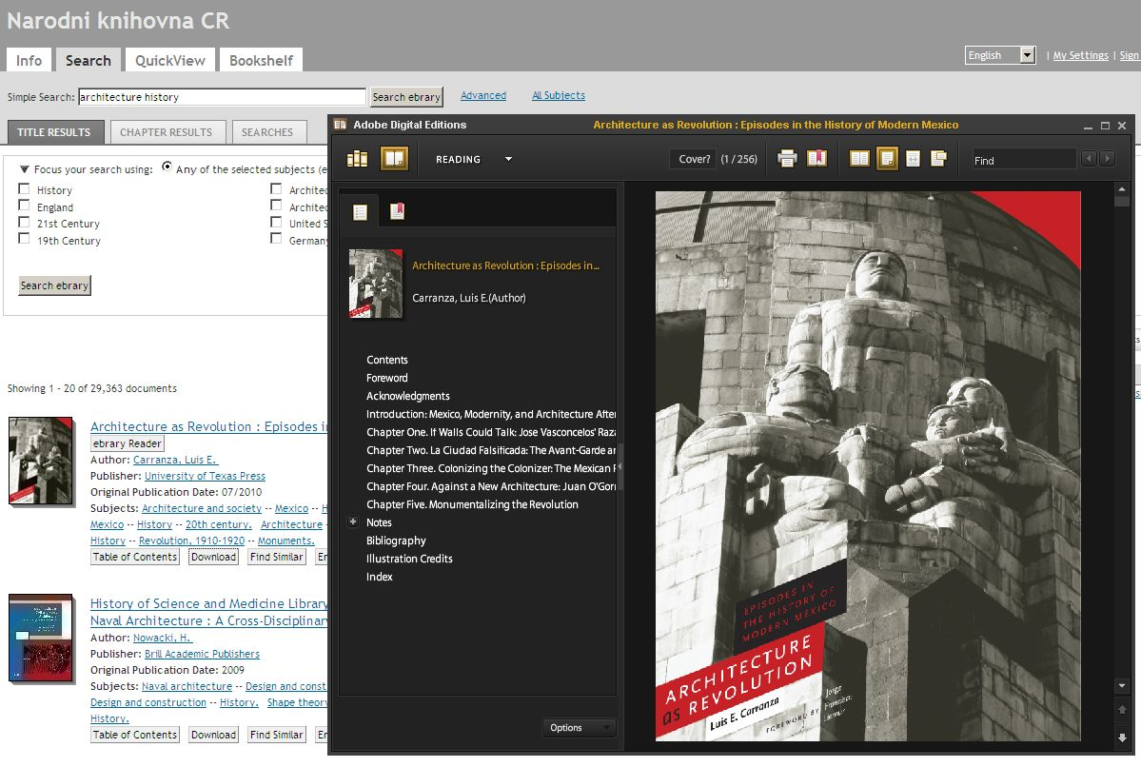

Slide 28
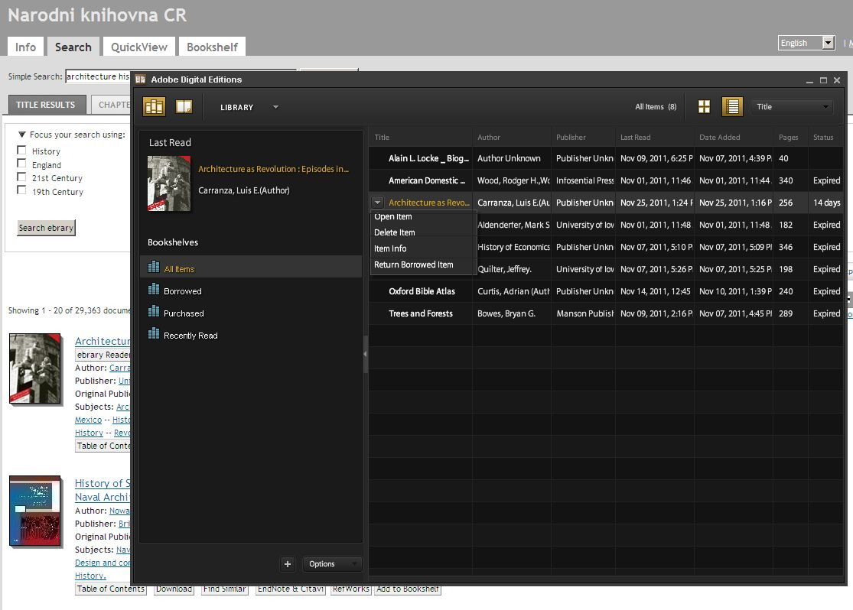

Slide 29
výpůjčky z ebrary prostřednictvím speciální aplikace ebrary pro iPad

Slide 30
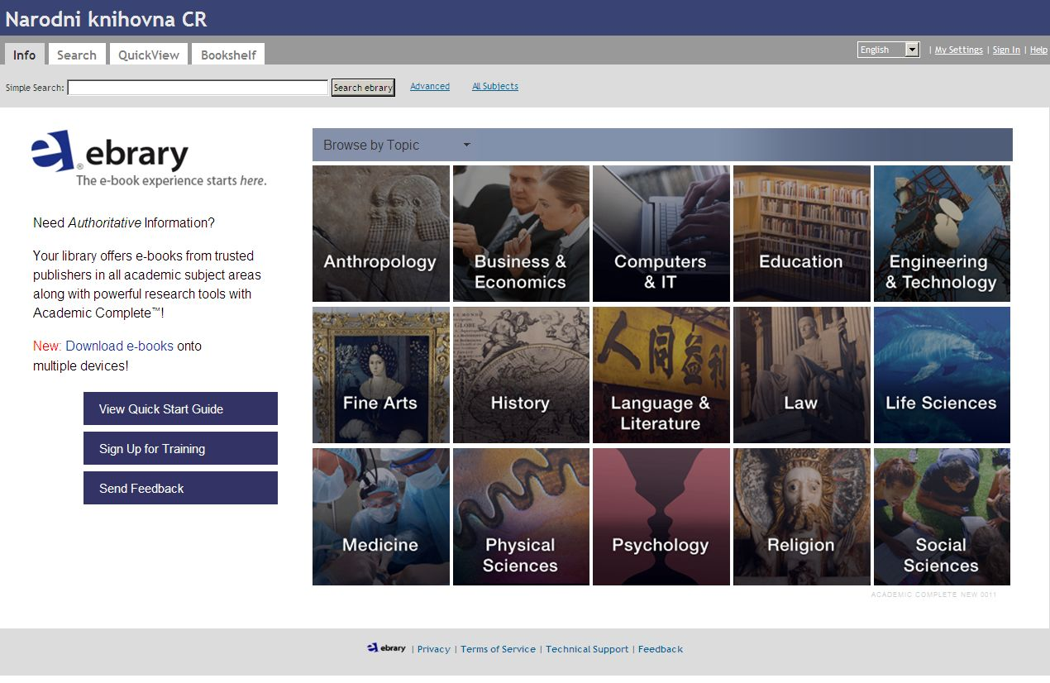
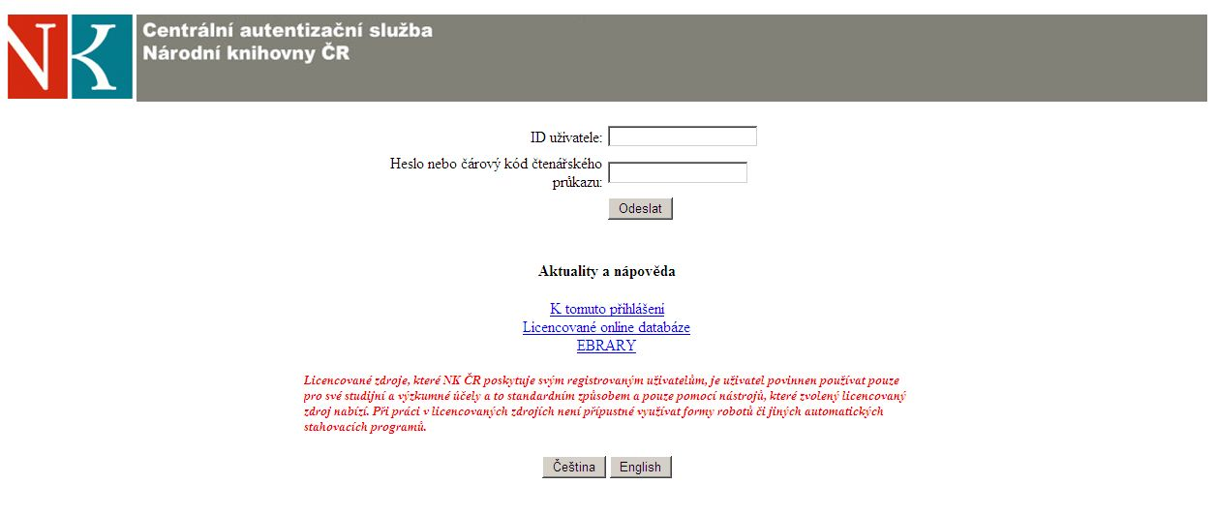
Přihlášení do ebrary pomocí přihlašovacího jména a hesla z NKC/SLK

Slide 31
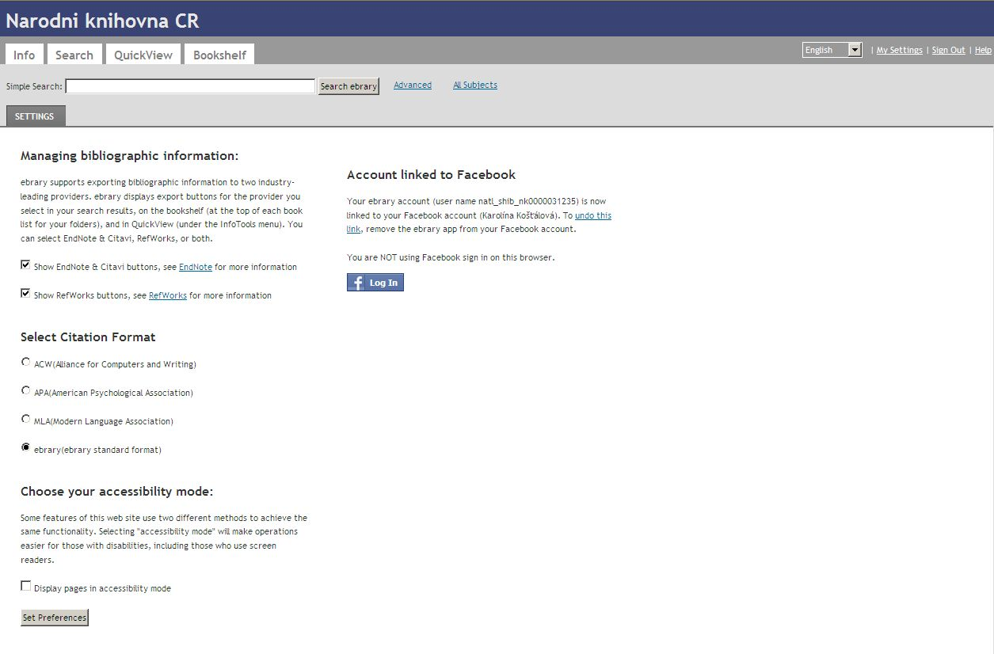
My Settings >> tlačítko Log In pro propojení ebrary s účtem u Facebooku

Slide 32
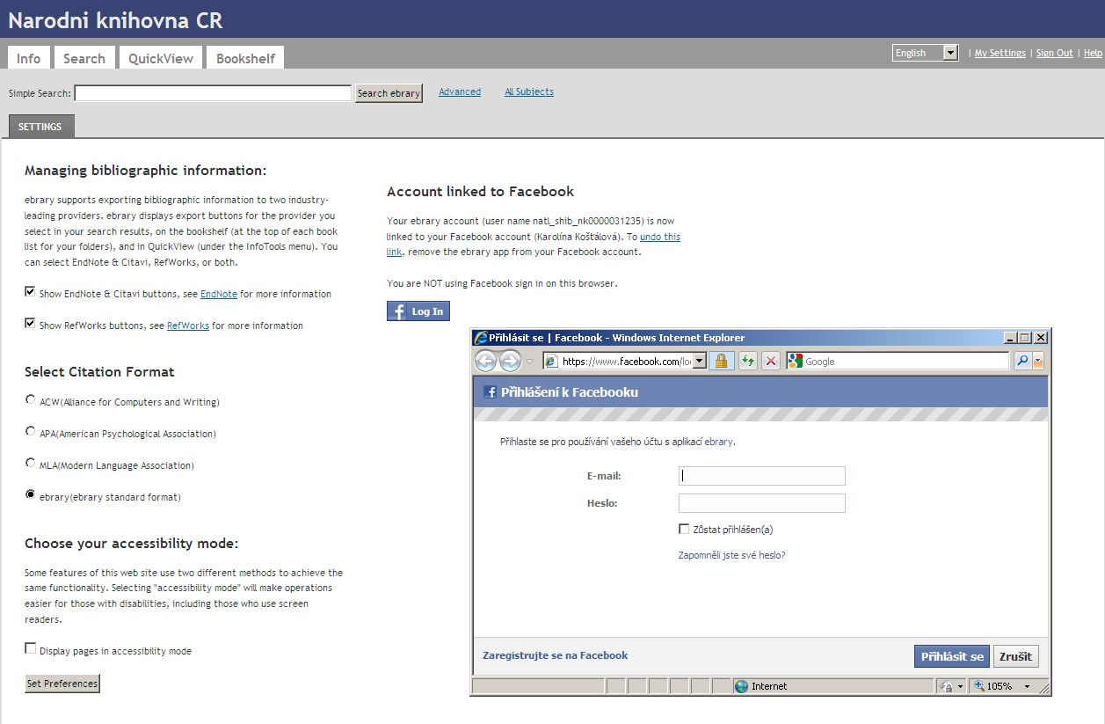

Slide 33
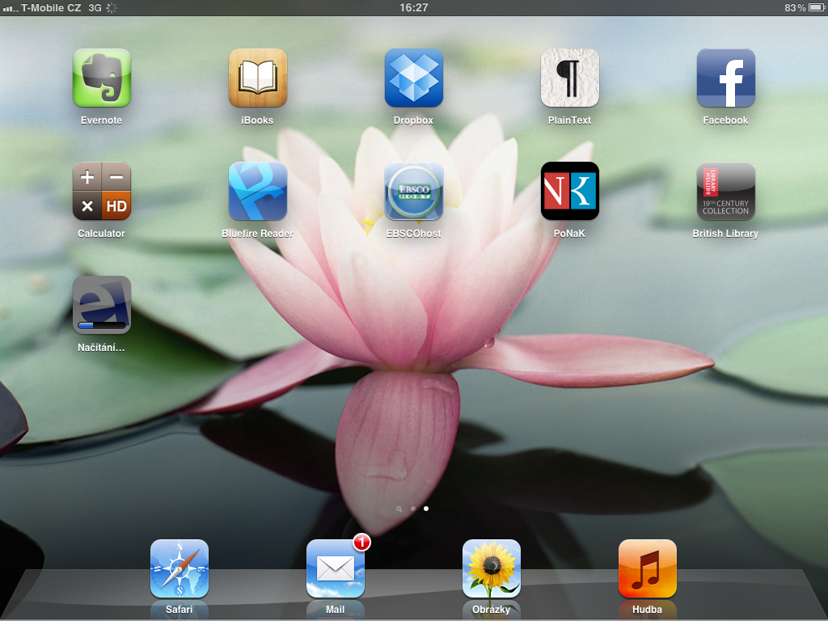

Slide 34
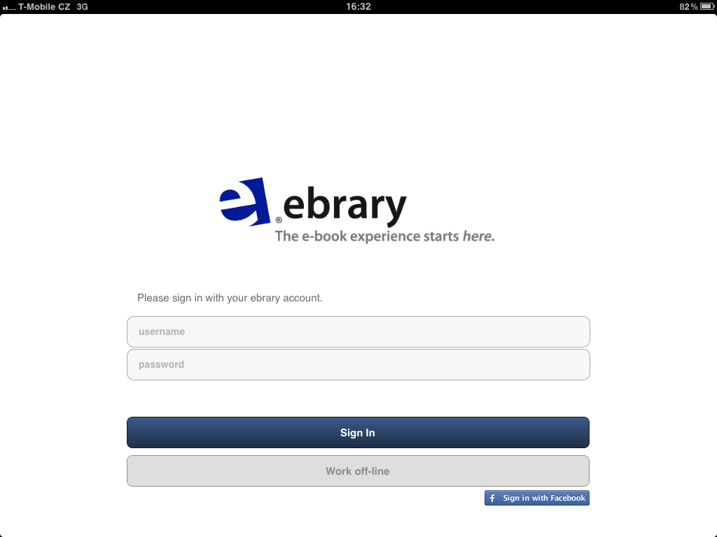
Přihlášení do aplikaci ebrary pomocí účtu na Facebooku

Slide 35
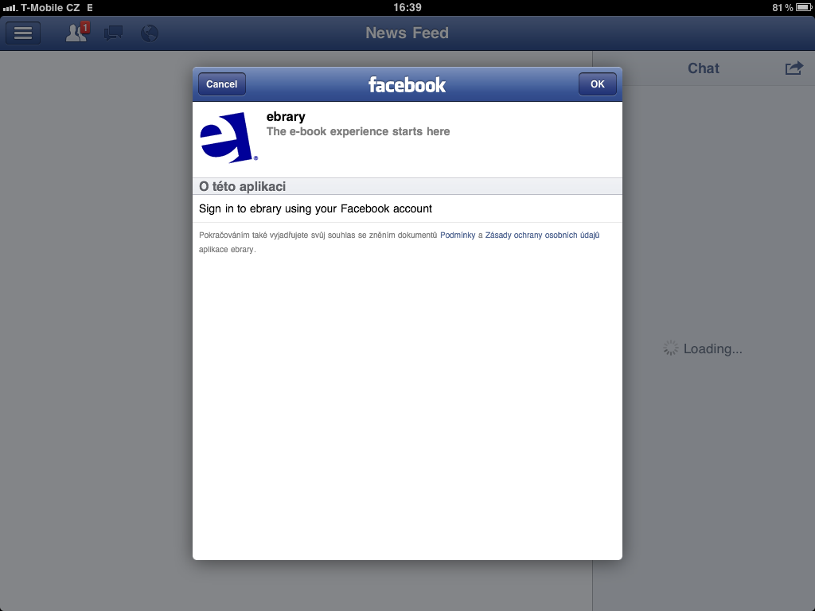

Slide 36
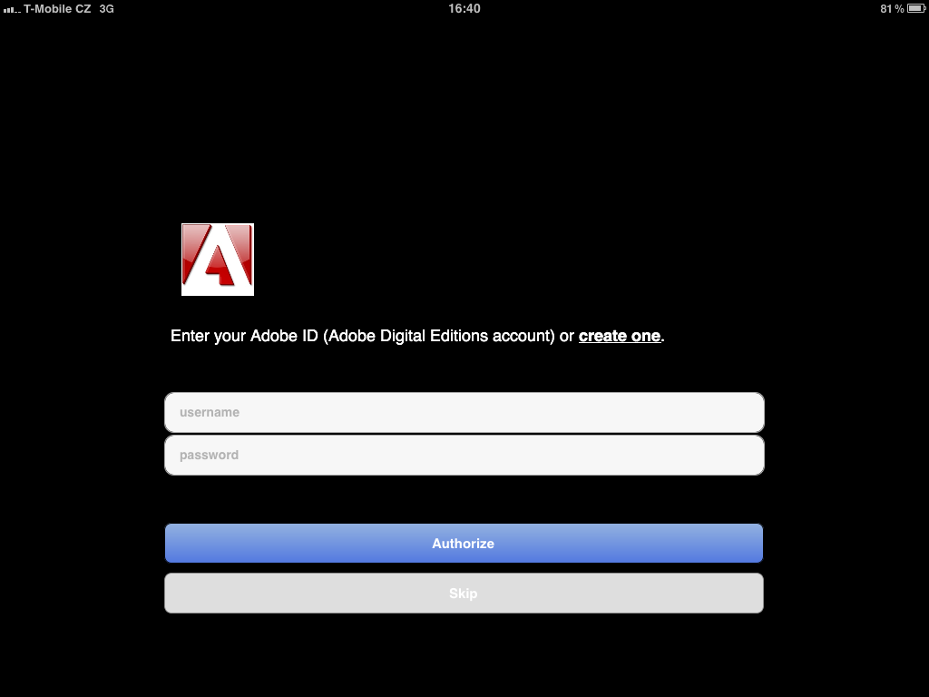
zadání Adobe ID nebo vytvoření nového Adobe ID

Slide 37
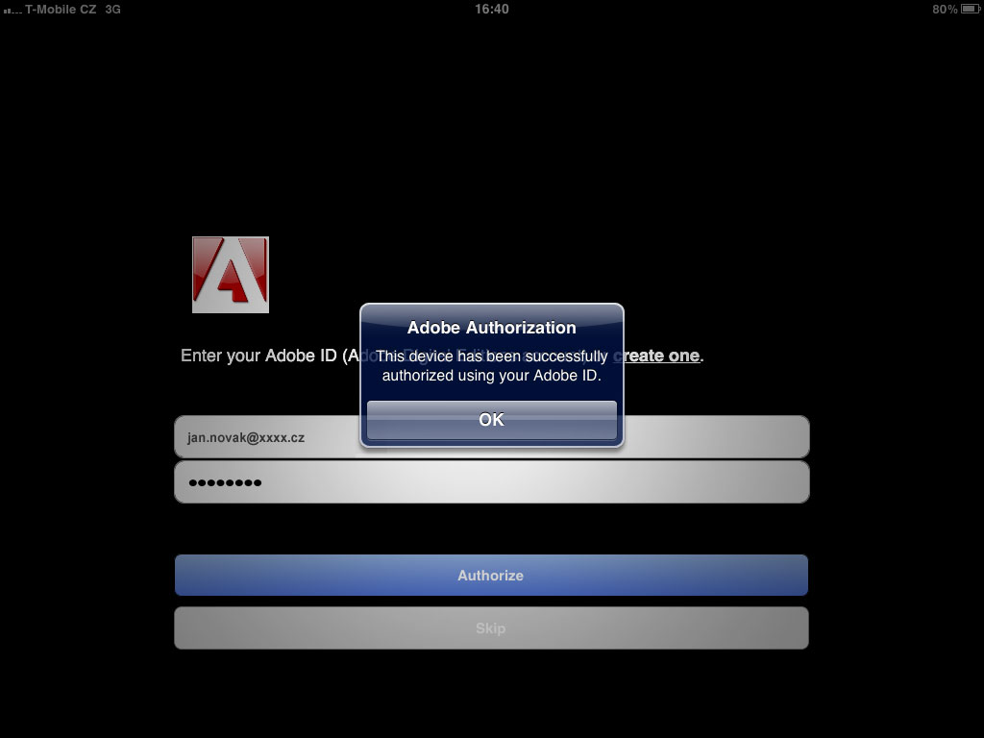

Slide 38
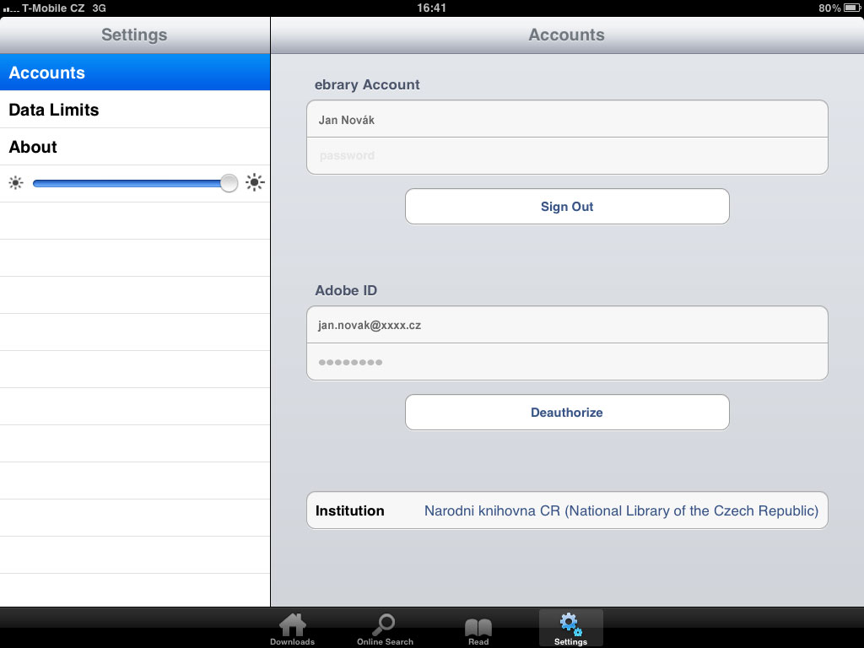
informace o autorizaci aplikace ebrary je možné ověřit přímo v aplikaci ebrary na iPadu, v části Settings

Slide 39
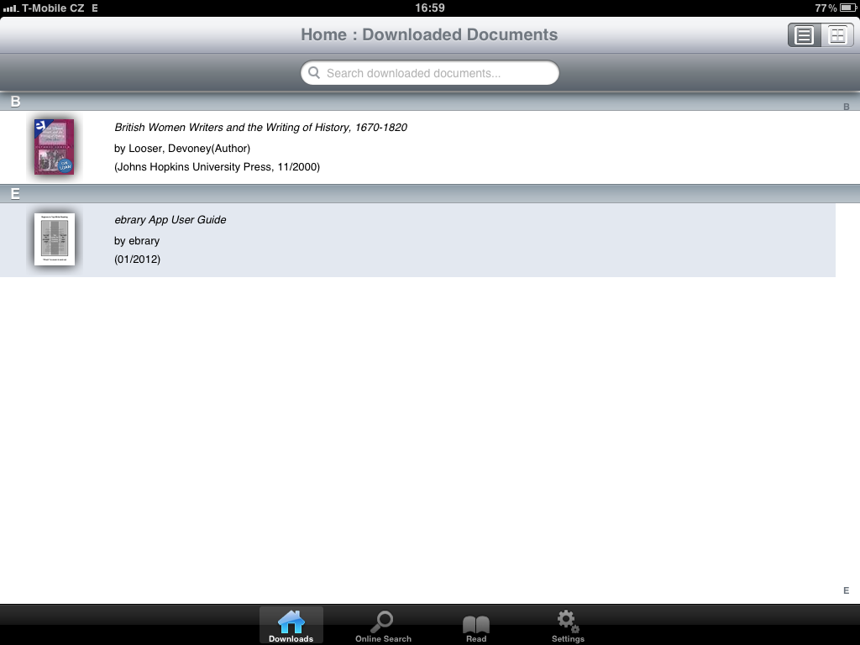
přehled vypůjčených knih
vyhledávání v ebrary

Slide 40

vyhledanou knihu je možné na iPadu online číst nebo si ji na iPad na 14 dnů vypůjčit

Slide 41
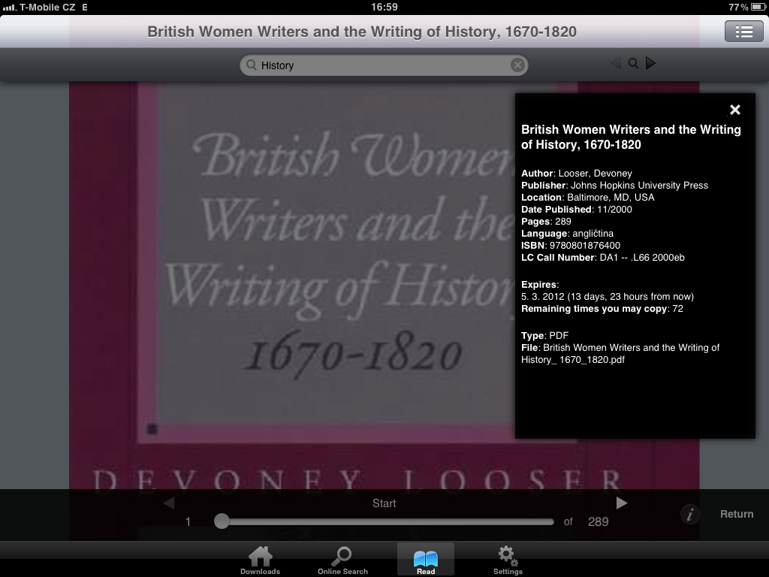
vypůjčená kniha obsahuje informaci o termínu vrácení, knihu je možné předčasně vrátit

Slide 42
zkušenosti s ebrary
veskrze pozitivní
díky zařazení do NKC (resp. SKC) jsou e-knihy pro uživatele snadno přístupné a nalezitelné
statistiky těší, bohužel neukazují, odkud uživatelé do ebrary vstupují (z NKC, SKC, ebrary, mobilních aplikací atd.)
výpůjčky z ebrary se „chytly“
i stížnosti při výpadku vzdáleného přístup jsou vlastně pozitivní
knihu vyřazenou z nabídky ebrary je v některých případech možné koupit prostřednictvím PDA nebo v tištěné podobě
jsou i negativní?
ebrary předem neinformuje, které knihy z nabídky „zmizí“
nedaří se vždy 100% koordinovat odstraňování záznamů přímo z ebrary s aktualizací v NKC
část knih není určena pro výpůjčky

Slide 43
EBSCO PDA
informace o možnosti kupovat e-knihy formou Patron Driven Acquisition (PDA) od konce roku 2011
reálný začátek (tj. výběr vhodných titulů) nakonec po několika odloženích až v dubnu 2012
byla určena částka pro výběr titulů v rámci PDA, minimální částka pro zahájení PDA výběru je stanovena firmou EBSCO na 2.500,- USD
zvolená licence: přístup pouze pro jednoho uživatele souběžně
knihy vybíralo 5 pracovníků Odd. doplňování zahraniční literatury a Odboru služeb, pouze 1 pracovník s právem schválit definitivně výběr každého titulu
Mgr. Světlana Knollová. Elektronické knihy z pohledu akvizitéra. Jak na to?
NTK 20.11.2012

Slide 44
EBSCO PDA
celkem jsme vybrali 69 titulů
u každého titulu ověřována jeho dostupnost ve fondu NK ČR
drobné počáteční problémy:
  každý pracovník, který se měl na výběru podílet, se musel registrovat na stránkách EBSCO, delší časová prodleva před obdržením přístupových hesel
  ovládání modulu pro výběr titulů
  slučování jednotlivých seznamů vybraných titulů
záznamy vybraných knih v MARC staženy ze stránek OCLC >> přidány do NKC
Mgr. Světlana Knollová. Elektronické knihy z pohledu akvizitéra. Jak na to?
NTK 20.11.2012

Slide 45
Podmínky, při nichž se publikace ze seznamu PDA považuje za nakoupenou:
uživatel prohlíží e-knihu 10 minut během jednoho přihlášení
uživatel prolistuje více než 10 stránek během jednoho přihlášení
uživatel stáhne jakoukoliv část textu e-knihy
uživatel odešle e-mailem jakoukoliv část textu e-knihy jinému uživateli
uživatel si vytiskne jakoukoliv část textu e-knihy
do 19.11.2012 uživatelé vybrali 19 titulů
Mgr. Světlana Knollová. Elektronické knihy z pohledu akvizitéra. Jak na to?
NTK 20.11.2012

Slide 46
jak (zda) propagovat PDA?
budeme uživatele upozorňovat, že může sám rozhodovat o nákupu titulu (z předvybrané skupiny)
>> pouze pokud by nákupy ovlivněné aktivitou čtenářů nebyly uspokojivé
záznamy knih vybraných pro PDA jsou v NKC
na úvodní obrazovce EBSCOhost je skupina eBooks on EBSCOhost
e-knihy vybrané pro PDA jsou vyhledatelné i v EDS
nakoupené knihy jsou součástí seznam e-knih (JIB)

Slide 47
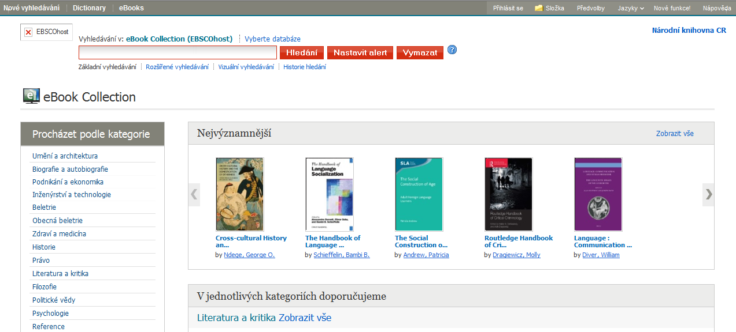
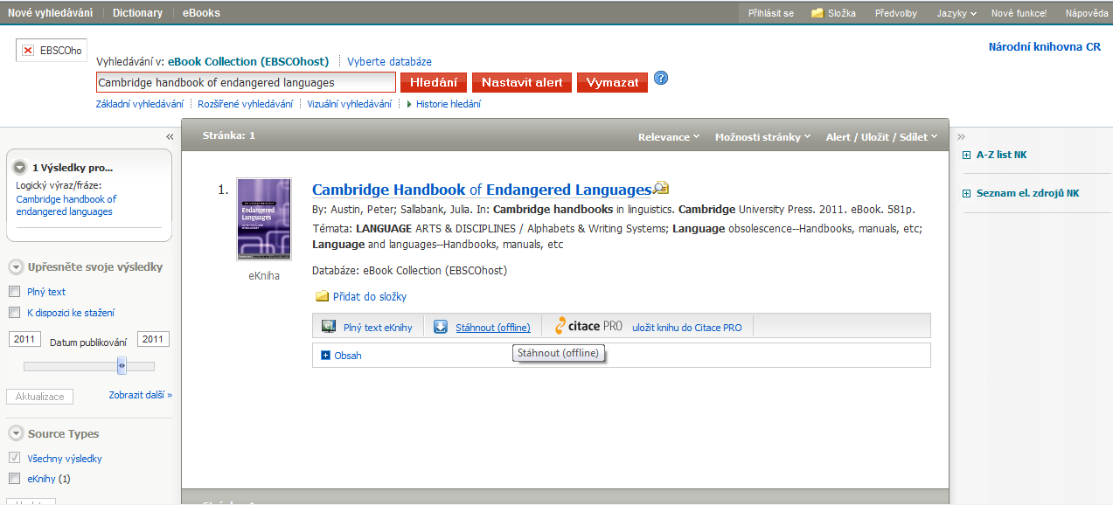
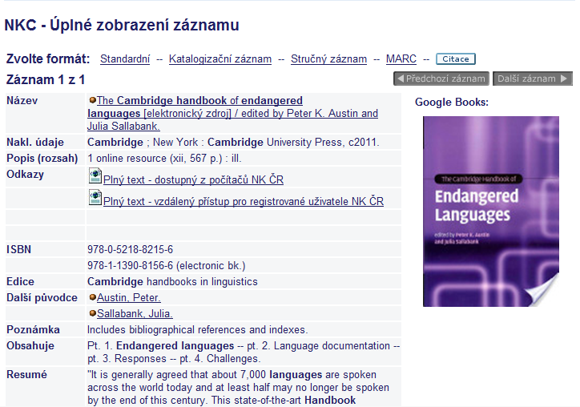

Slide 48
další kroky v PDA?
rozšířit skupinu e-knih, které by bylo možné takto koupit
doplnit rozpočet na PDA
využití PDA i „klasické akvizice“ při náhradě titulů, které byly z ebrary smazány a uživatelé je „aktivně“ postrádají
povolit výpůjčky?
  zatím je koupena vždy pouze jednolicence
  možnost nastavit vše u každého titulu individuálně
  lze nastavit lhůtu výpůjčky po dnech i umožnit rezervace
  rozšířit licence u nejžádanějších titulů?

Slide 49
E-knihy do každé knihovny
projekt MKP
obsahuje 96 titulů nakladatelství Academia
v NK ČR zpřístupněn v systému Kramerius 4
přístup na zabezpečených počítačích (nastavení vychází z požadavků na ANL+):
  nelze používat operace se schránkou (např. CTRL+C) v aplikaci zobrazující chráněná data
  nelze používat USB výměnná média
  nelze instalovat aplikace z výměnných médií nebo stažené z internetu
  nelze spouštět aplikace nevyžadující instalaci
  je zablokován přístup na příkazovou řádku
odkazy na knihy z projektu jsou v NKC

Slide 50
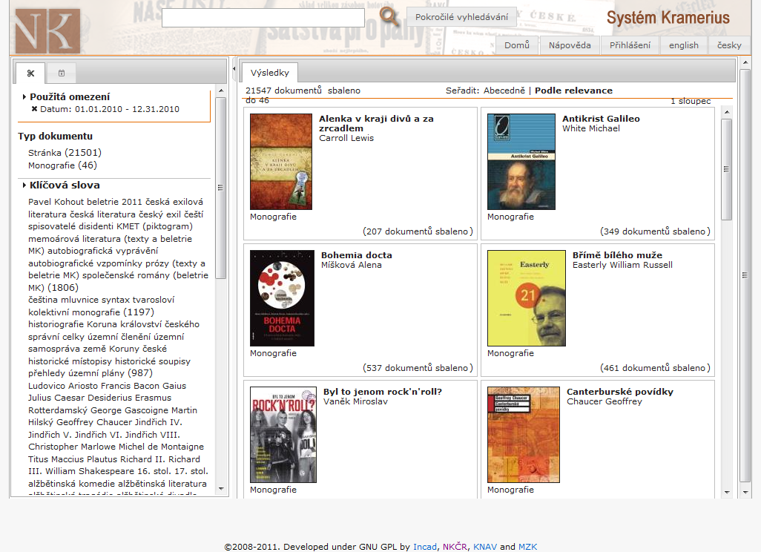
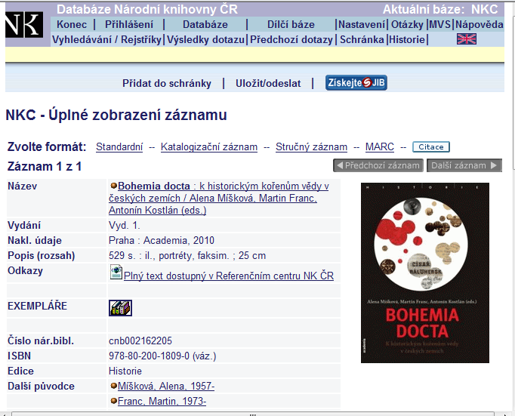
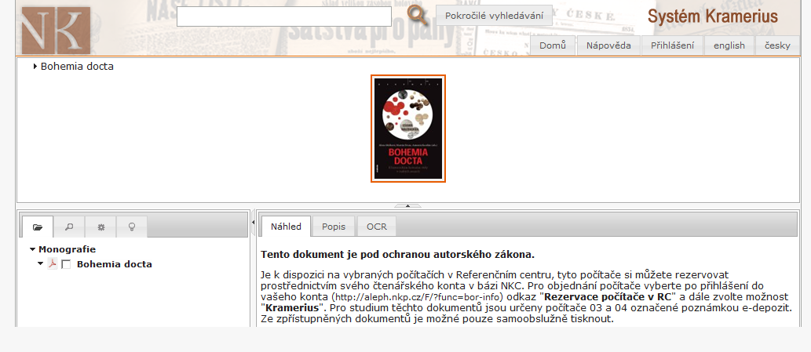

Slide 51
e-knihy dostupné v NK ČR
individuálně předplacené tituly
různé platformy (Wiley, Gale, Oxford, ebrary …)
8 titulů + 22 titulů
e-knihy v dalších předplacených EIZ
SpringerLINK
databáze EBSCO

Slide 52
digitalizované knihy v NK ČR
digitalizace knih z 19. století (Norské fondy) a počátku 20. století >> Kramerius 3
  část obsahuje dosud chráněná AZ > přístup pouze na zabezpečených počítačích
  dokumenty chráněné AZ je možné pouze tisknout
  zhotovování papírových kopií na objednávku, případně kopie v rámci služby eDDO
digitalizace knih z 19.-21. století >> NDK

Slide 53
Co dál?
Výsledky projektu NAKI eDepozit?

Slide 54
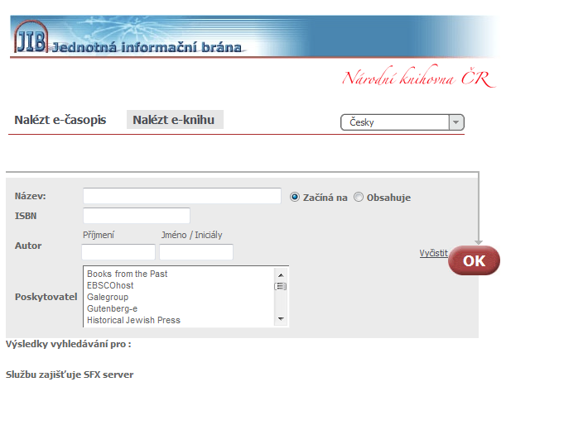
seznamy e-knih (JIB)
http://sfx.jib.cz/sfxlcl3/azbook/nkp

Slide 55
seznamy e-knih (JIB)
zveřejněný 29.11.2012
v seznamu byly aktivovány e-knih z databází:
  EBSCO – dostupné v rámci předplatných v Academic Search Complete a dalších db + tituly koupené prostřednictvím PDA – 28 110 e-knih
  ebrary – 66174 e-knih
  individuální předplatná (Oxford, Gale atd.)
  SpringerLINK – LNCS – 2047 e-knih
  volně přístupné tituly
celkem 101 384 e-knih

Slide 56
seznamy e-knih (JIB)
v seznamech e-knih je možné hledat podle:
  Autora
  Názvu
  ISBN
  Poskytovatele
nenabízejí možnost vyhledávat podle předmětových kategorií

Slide 57
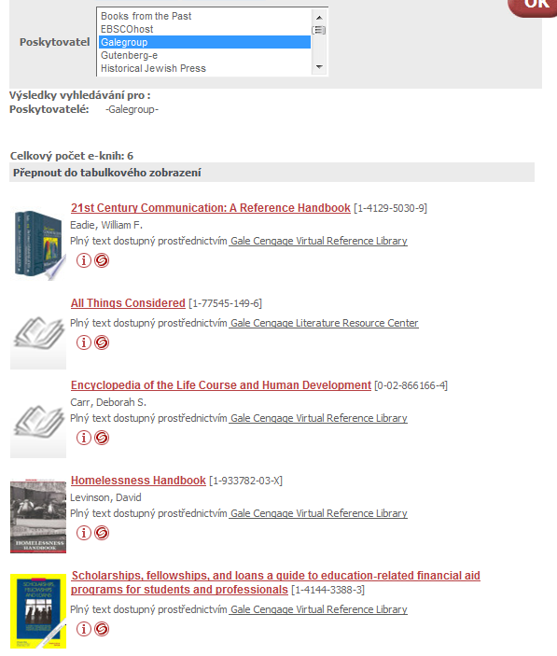
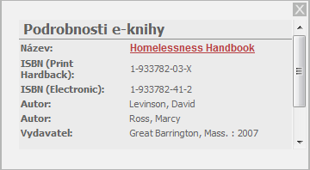

Slide 58
čtečky v NK ČR
čtečky eReading First edition
15 pro absenční půjčování, 5 pro prezenční
Pravidla půjčování čteček – příloha KŘ
záznam čtečky v NKC s možností objednat si čtečku pro absenční výpůjčku
obsah: vybrané tituly z Krameria (jpg, pdf) + návody v pdf pro výpůjčky e-knih z ebrary
obsah: čtečka podporuje ADE > lze využít pro výpůjčky z ebrary

Slide 59
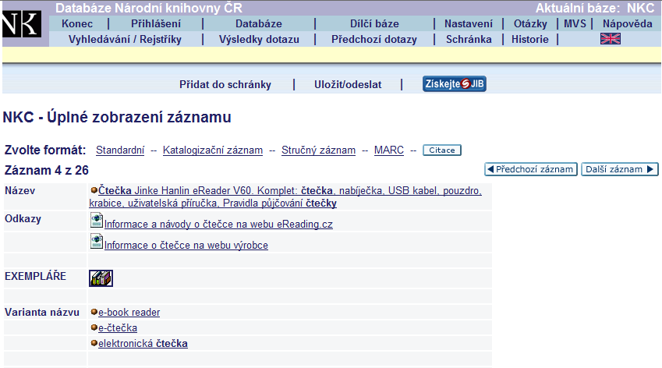
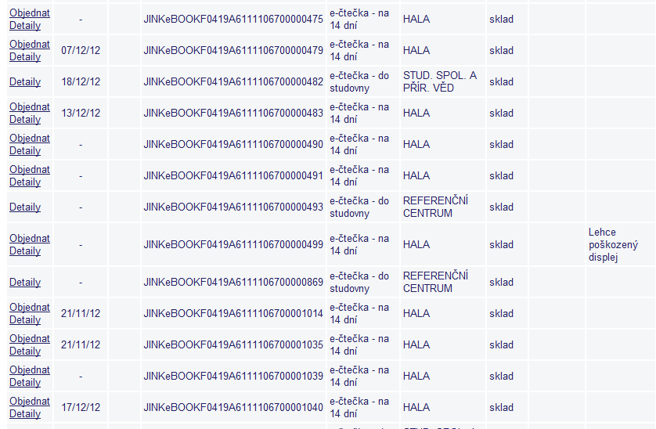

Slide 60
čtečky v NK ČR
Absenční výpůjčky:
  pro čtenáře starší 18 let s trvalým pobytem v ČR
  čtenář musí být v den výpůjčky registrován v NK alespoň rok, musí mít vyrovnané veškeré závazky vůči NK
  lhůta 14 dní – původně bez možnosti prodloužení, pouze nová výpůjčka, nyní již lze prodlužovat, nejdéle na dobu 8 týdnů
  poplatek z prodlení 10,- Kc/den
Prezenční výpůjčky
  registrovaný uživatel
  nevýše na 4 hodiny nebo do konce provozní doby

Slide 61
čtečky v NK ČR - zkušenosti
k 3.12.2012 se uskutečnilo 250 absenčních výpůjček, systém dále evidoval 97 požadavků na výpůjčky
nejdéle měl čtečku vypůjčenou uživatel od února do července
zájem o prezenční výpůjčky je minimální
připravený obsah z Krameria není vzhledem k formátu vhodný

Slide 62
Děkuji za pozornost
karolina.kostalova@nkp.cz

